Slide 1
الخامس
11-10-2020
الاتحاد في فكر زايد

Slide 3
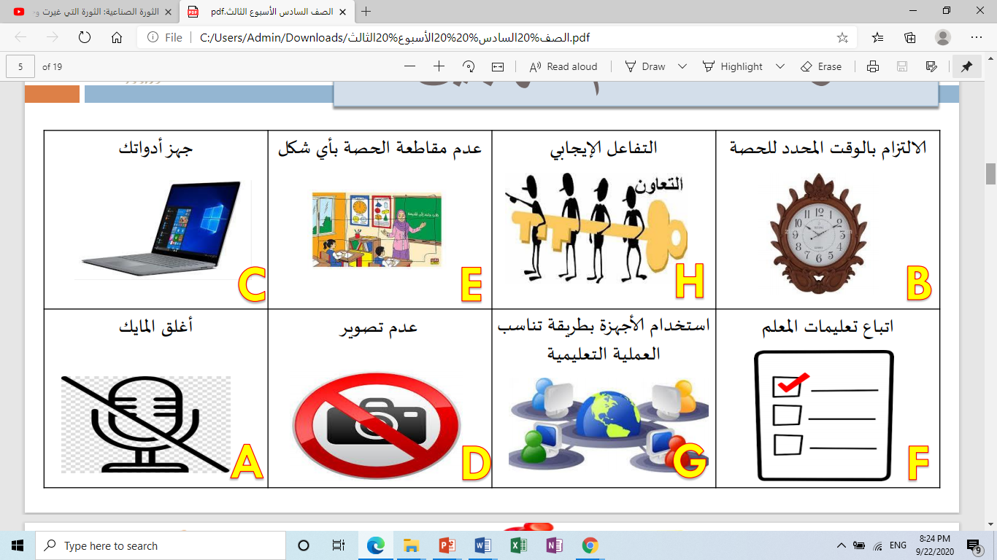

Slide 4
استنتج عنوان الدرس
تأسيس مجلس التعاون الخليجي

Slide 5
الأهداف
-
أن يوضح الطالب مساعي المغفور له بإذن الله الشيخ زايد بن سلطان -رحمه الله-في قيام مجلس التعاون الخليجي
2-أن يتوقع مستقبل منطقة الخليج العربية لو لم تكن هناك وحدة خليجية

Slide 6
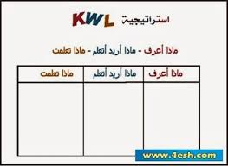

Slide 7
لنشاهدالفيديو ونستنتج
https://youtu.be/xHae46iDGXw
https://youtu.be/svD72QKTZUk
https://youtu.be/y2cvaJue7ZQ

Slide 8
ماذا يحدث لو لم يتم تأسيس مجلس التعاون الخليجي؟

Slide 9
معيار النجاح الأول :
ما الهدف من جهود الشيخ زايد في تأسيس مجلس التعاون الخليجي؟
لتحقيق التنسيق و الترابط والتكامل في جميع الميادين ،وتعميق الروابط والصلات وأوجه التعاون بين مواطني دول المجلس

Slide 10
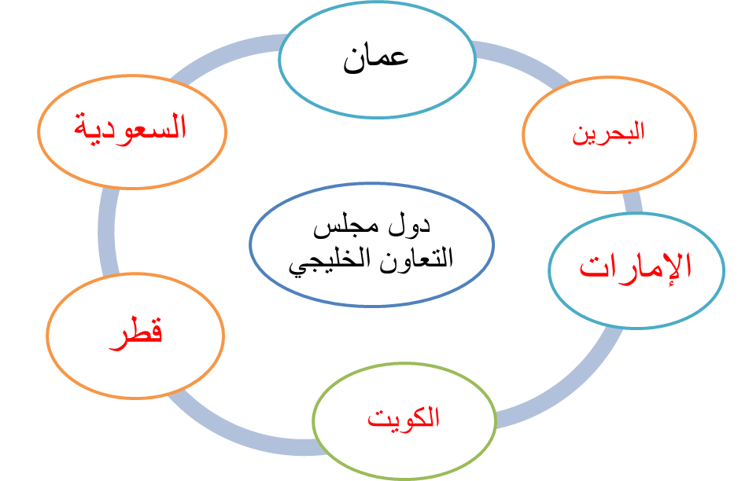
اذكرأسماء دول مجلس التعاون الخليجي؟

Slide 11
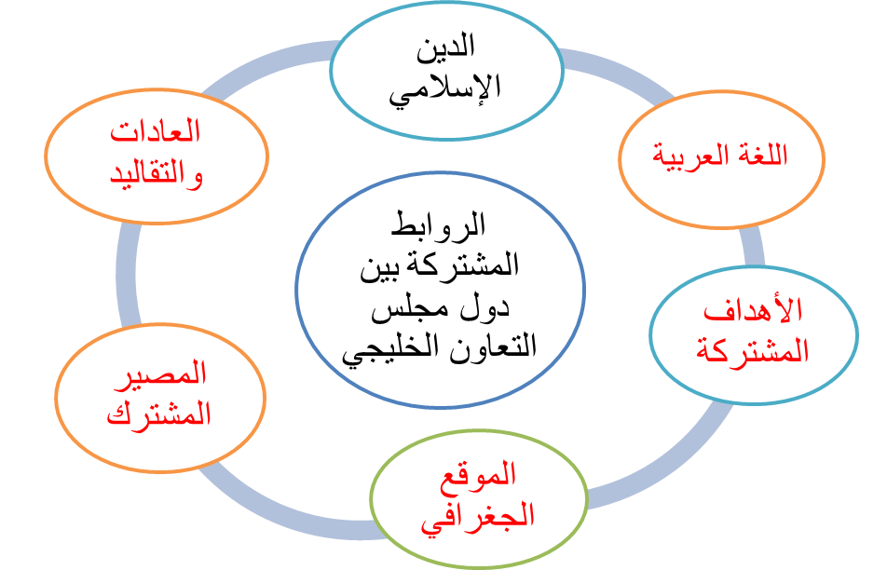
ما هي الروابط المشتركة بين دول مجلس التعاون الخليجي؟

Slide 12
كلمة ومعنى
المفاهيم والمصطلحات
التنسيق والتكامل والترابط
المصير المشترك

Slide 13
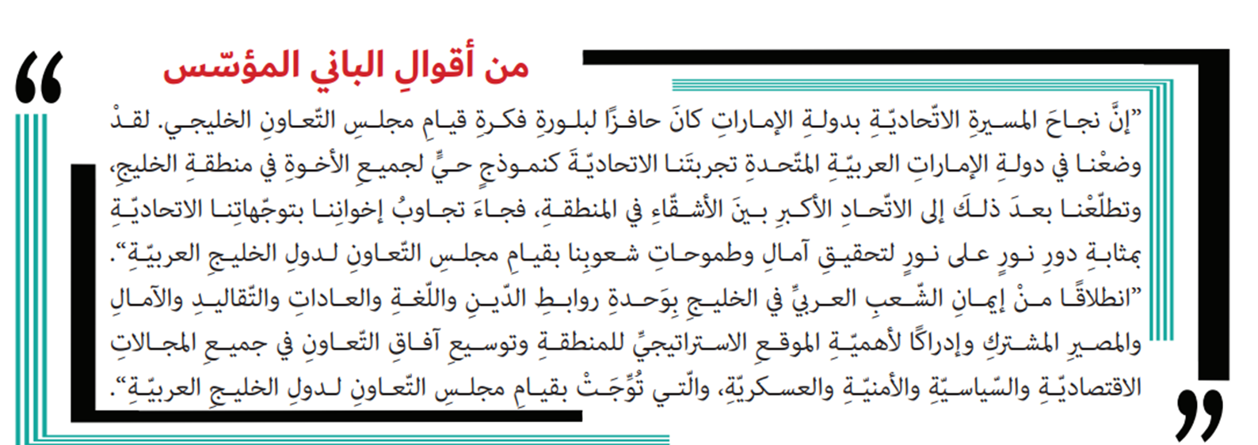
قيم ومواطنة
الولاء والانتماء-الفخر بإنجازات القائد -الاعتزاز بالهوية الوطنية- الإنجاز

Slide 14
معيار النجاح الأول :
نشاط معيار النجاح الأول
عمل تعاوني مجموعات - تقييم ذاتي
مجموعة إكسبو : أن يوضح الهدف من جهود الشيخ زايد في قيام مجلس التعاون الخليجي
مجموعة التسامح : يصمم مخطط ذهني للأهداف التي سعى إليها الشيخ زايد رحمه الله في تأسيس مجلس التعاون الخليجي
مجموعة الخير: أن يصل الصور بالعبارات المناسبة التي تعبر عن جهود الشيخ زايد في تأسيس مجلس التعاون الخليجي
-

Slide 15
قيم ومواطنة
معيار النجاح 2-:أنا أستطيع توقع مستقبل منطقة الخليج العربية لو لم تكن هناك وحدة خليجية
الولاء والانتماء-الفخر بإنجازات القائد

Slide 16
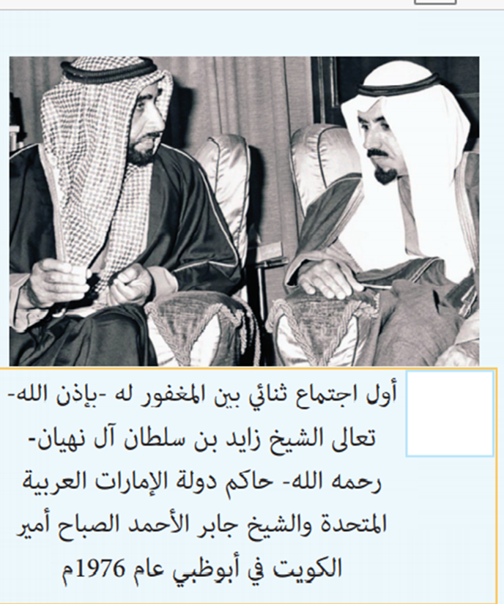
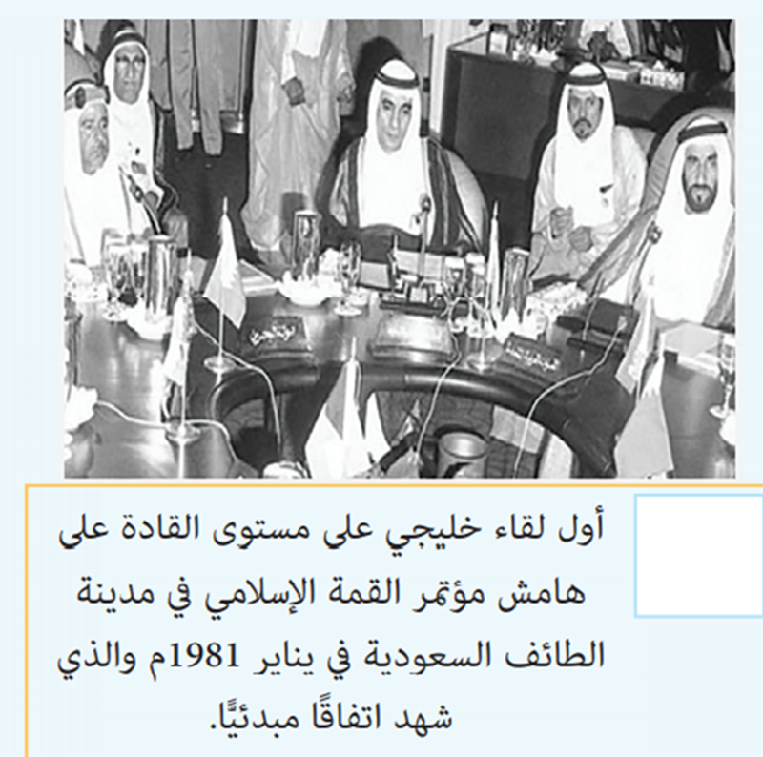
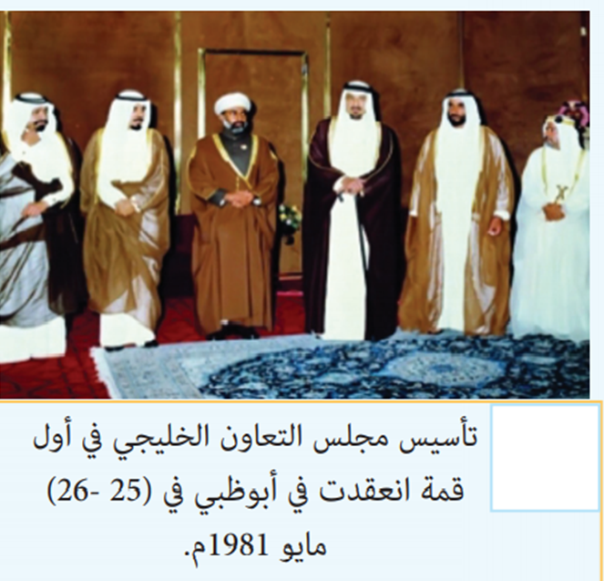
1
4
3

Slide 17
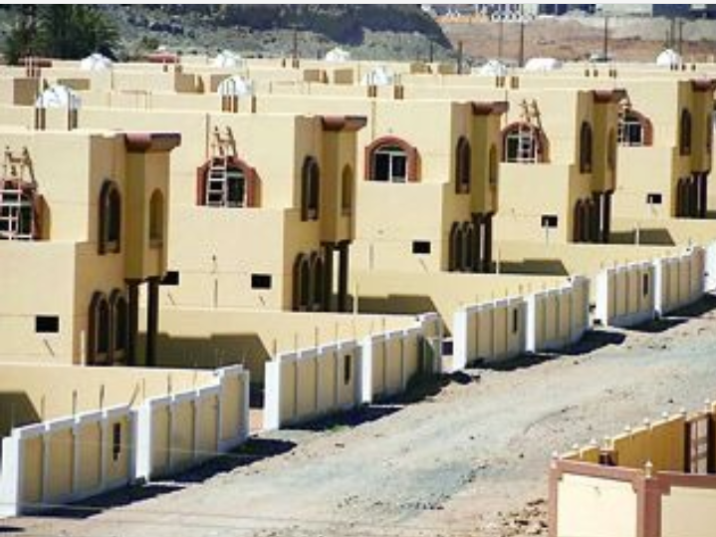
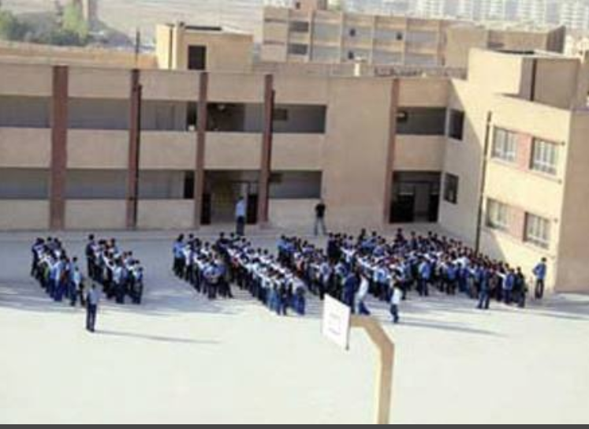
من أهم إنجازات الاتحاد
بناء المساكن
بناء المدارس
بناءالمستشفيات

Slide 18
معيار النجاح الثاني:أنا أستطيع توقع مستقبل منطقة الخليج العربية لو لم تكن هناك وحدة خليجية
نشاط معيار النجاح :عمل تعاوني مجموعات من خلال مناقشة –تقييم أقران

Slide 19
هيا نبتكر
ابتكر شعارا جديداً يعبر عن مجلس التعاون الخليجي؟

Slide 20
gowordwall.com
أ.مريم النحاس

Slide 22
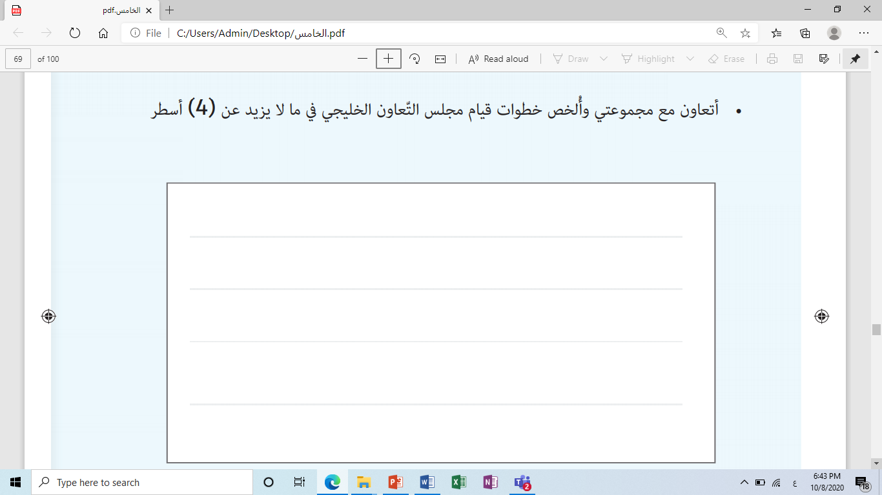

Slide 24
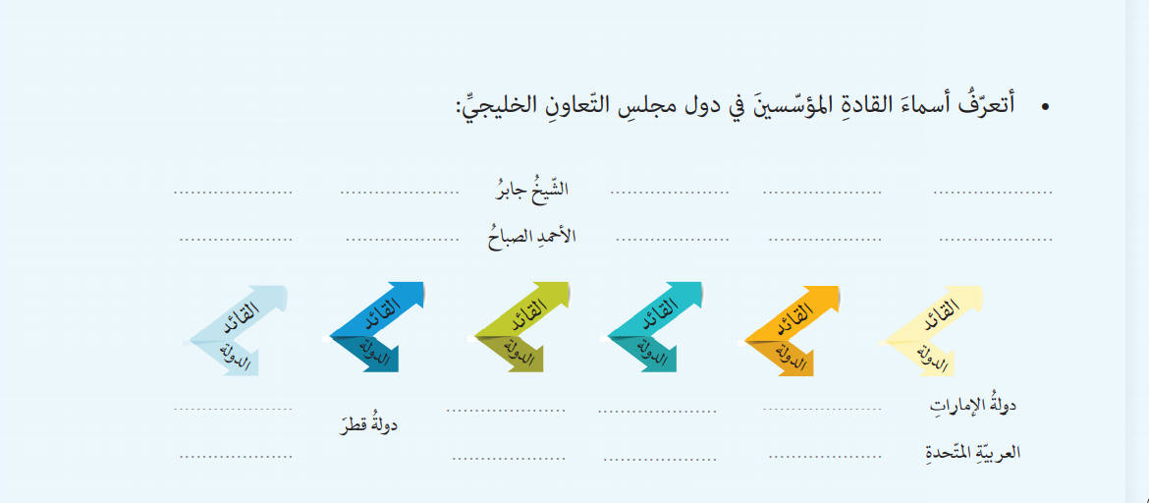

Slide 26
